Slide 1



SCENARIO DELLA PUBBLICITÀ IN ITALIA
Massimo Martellini – Presidente FCP
18 GIUGNO 2019

Slide 2
FCP-Federazione Concessionarie Pubblicità
FCP È L’ORGANISMO ASSOCIATIVO CHE FIN DAL 1951 RACCOGLIE LE MIGLIORI COMPETENZE ED ESPERIENZE NEL MONDO DELLA PUBBLICITÀ ITALIANA
Ediland Meeting – 18 Giugno 2018

Slide 3
SCENARIO
1

Slide 4
Scenario
50 anni di pubblicità in Italia
Le quote dei mezzi 2018
Investimenti pubblicitari Gen. – Apr. 2019
Quotidiani e Periodici Gen. – Apr. 2019

Slide 5
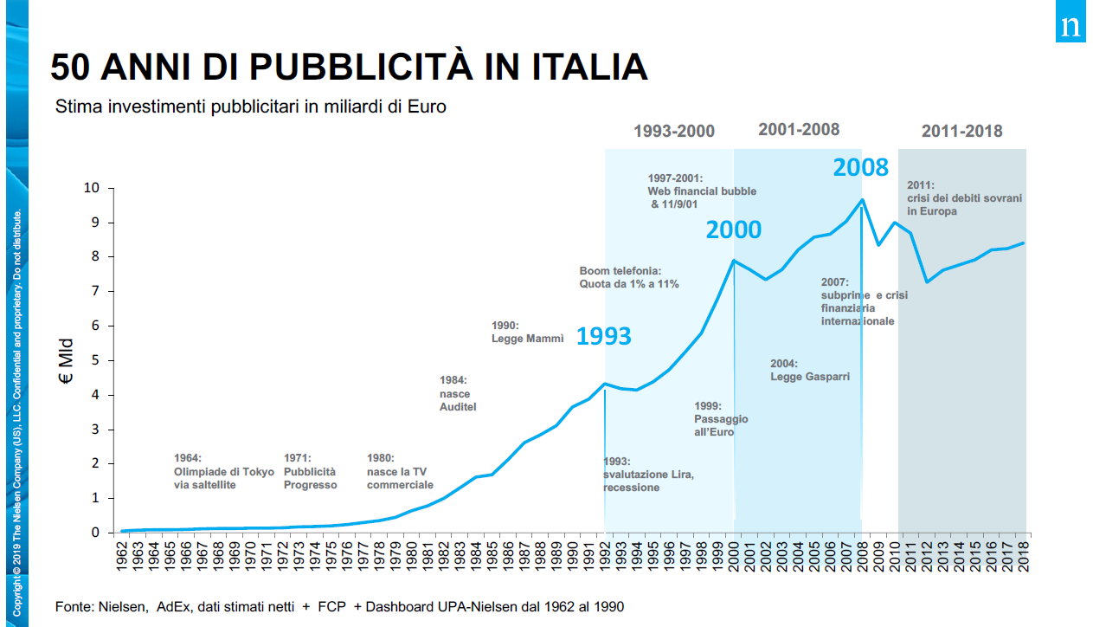
Scenario
Scenario
Courtesy of Nielsen

Slide 6
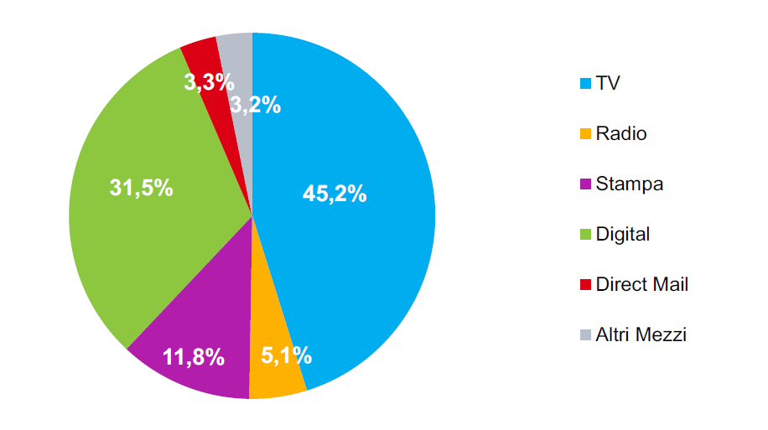
Le quote dei mezzi 2018
Scenario
Fonte: Nielsen, AdEx, dati stimati netti – tutte le tipologie + stima Nielsen del digitale (OOT + altro + FCP-Assointernet)

Slide 7
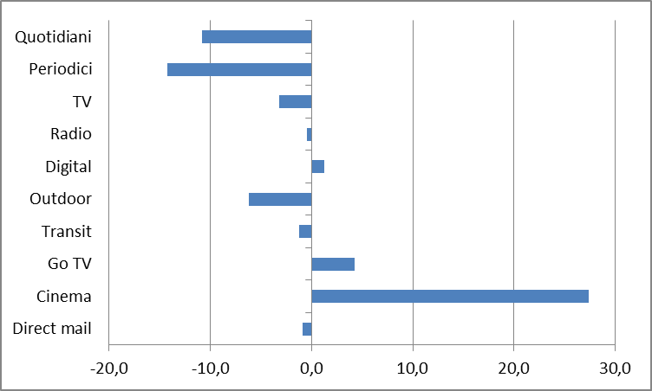
Investimenti pubblicitari Gen.-Apr. 2019
Scenario
-10,8
-14,2
-3,2
-0,4
+1,2
-6,2
-1,2
+4,2
+27,4
-0,9
Fonte: Nielsen - Digitale perimetro FCP

Slide 8
Quotidiani e Periodici Gen. – Apr. 2019
Scenario
Quotidiani
Gennaio -15,1
Febbraio -10,9
Marzo -10,5
Aprile -6,7
Periodici
Gennaio -15,2
Febbraio -2,7
Marzo -18,6
Aprile -15,7
Fatturato pubblicitario - Fonte: Osservatorio Stampa FCP

Slide 9
FIDUCIA OCCUPAZIONE
CRESCITA
2

Slide 10
Fiducia Occupazione Crescita
Fiducia Occupazione Crescita
Fiducia dei consumatori e delle imprese
Dati sull’occupazione a Marzo
Crescita primo trimestre 2019

Slide 11
Fiducia dei consumatori e delle imprese
Fiducia Occupazione Crescita
Consumatori
Maggio 2018
113,9
Maggio 2019
111,8
Maggio 2018
104,6
Maggio 2019
100,2
Imprese
  A maggio 2019 l’indice del clima di fiducia dei consumatori torna ad aumentare dopo tre mesi consecutivi di calo, passando da 110,6 a 111,8
Fonte ISTAT

Slide 12
Dati sull’occupazione a Marzo
Fiducia Occupazione Crescita
Marzo: +60mila lavoratori, salgono ancora gli stabili
L’aumento dell’occupazione è determinato da entrambe le componenti di genere e si concentra tra i minori di 34 anni
Gennaio-Marzo: +25mila lavoratori
Nel primo trimestre 2019 si registra un lieve aumento dell’occupazione rispetto al trimestre precedente (+0,1%), in un contesto di calo della disoccupazione e dell’inattività
Dopo il consistente aumento di occupazione registrato a Marzo, ad Aprile 2019 la stima degli occupati risulta sostanzialmente stabile rispetto al mese precedente
Fonte ISTAT

Slide 13
Crescita primo trimestre 2019
Fiducia Occupazione Crescita
Istat, nel primo trimestre Pil +0,1%: Italia fuori dalla recessione tecnica
Nel primo trimestre del 2019, il Pil italiano ha registrato un aumento dello 0,1%
La crescita è stata alimentata dal contributo positivo della domanda estera e dalla domanda interna
A Maggio si è protratta la situazione di incertezza sul futuro delle relazioni commerciali internazionali
Il Pil della zona euro è cresciuto dello 0,4% nel primo trimestre (Fonte Eurostat)
Fonte ISTAT

Slide 14
TRE SPUNTI DI RIFLESSIONE
3

Slide 15
Tre spunti di riflessione
1
SPINGERE IL MERCATO
Fieg ed edicolanti: al via la campagna stampa “Compra un giornale. Scegli l’informazione di qualità”
2
AUMENTARE LE RISORSE
Contrastare la progressiva diminuzione delle risorse a disposizione dei publisher e il conseguente impoverimento della qualità del prodotto
3
STIMOLARE L’NDOTTO
Personificare un giornale in un evento come fonte integrativa di guadagno, consolidamento dello status, momento di incontro coi lettori

Slide 16
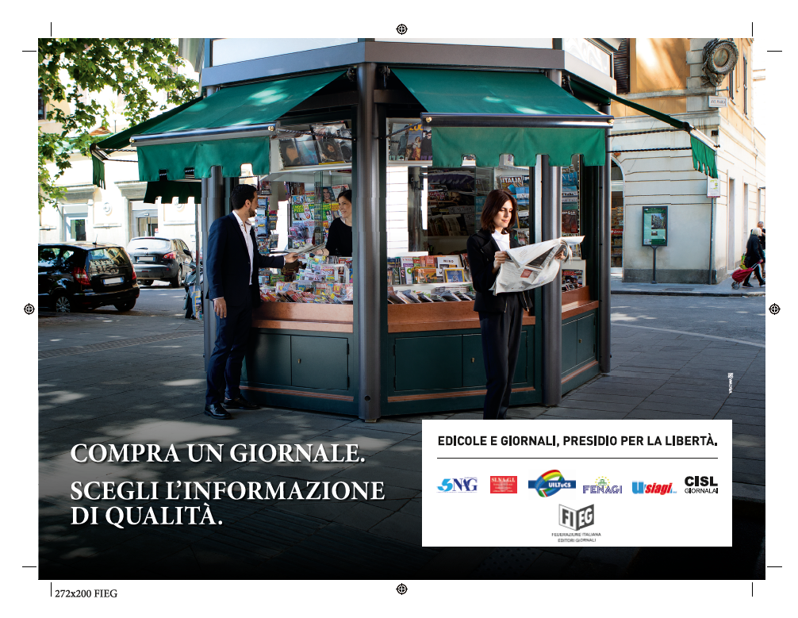
Spingere il mercato

Slide 17
Aumentare le risorse
Prosegue la collaborazione di FCP con le Associazioni che rappresentano la industry (Advertiser e Centri Media) sul tema delle Gare al ribasso

Slide 18

Stimolare l’indotto

Slide 19
IN CONCLUSIONE
4

Slide 20
Quale futuro per i giornali?
Si può ancora garantire la sopravvivenza dei giornali nella grande trasformazione in atto? Perché, nel 2027, qualcuno dovrebbe continuare a leggerli?
  La risposta è semplice: resisteranno se troveranno il modo di rendersi utili
Beppe Severgnini

Slide 21
GRAZIE PER L’ATTENZIONE
direzione@fcponline.it

